Slide 1
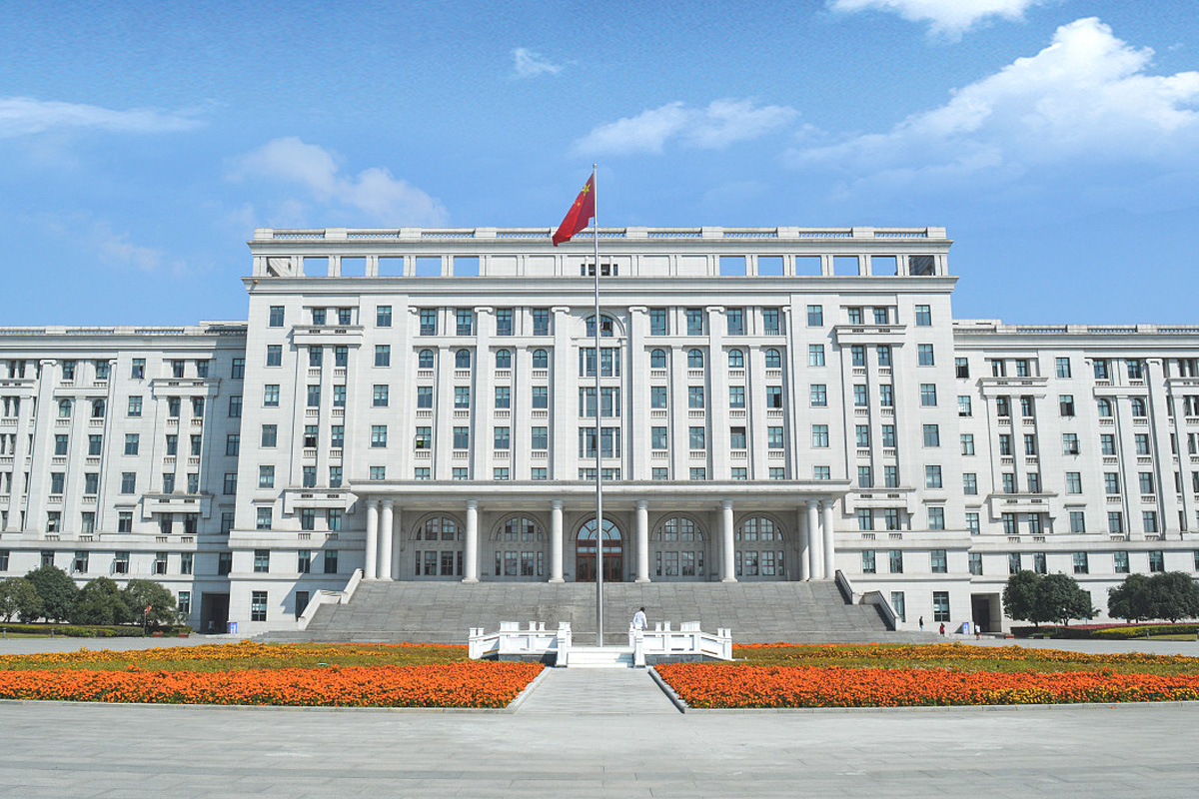
初期检查答辩
基于基板卡的摄像机阵列控制三维重建扫描系统
电子科技大学 智能信息技术与应用实验室 陈驰
指导老师 匡平

Slide 2
毕设基本介绍
PART
01
02
03
04

Slide 3
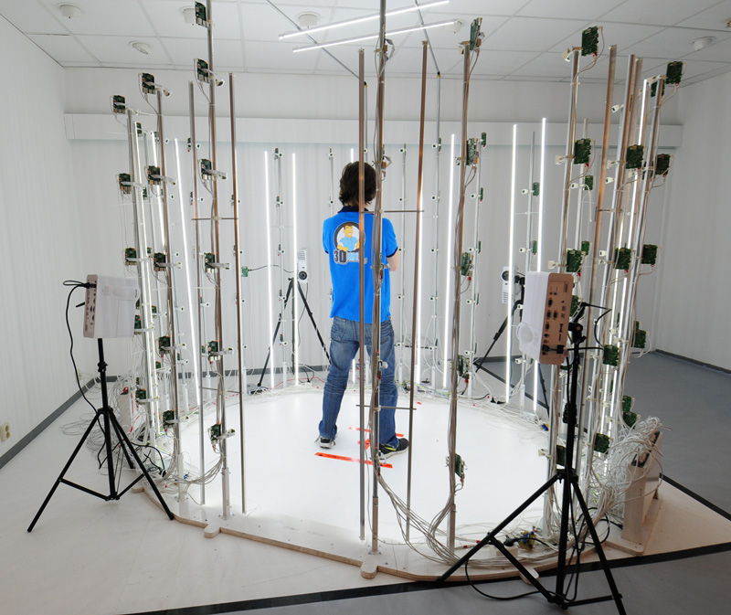
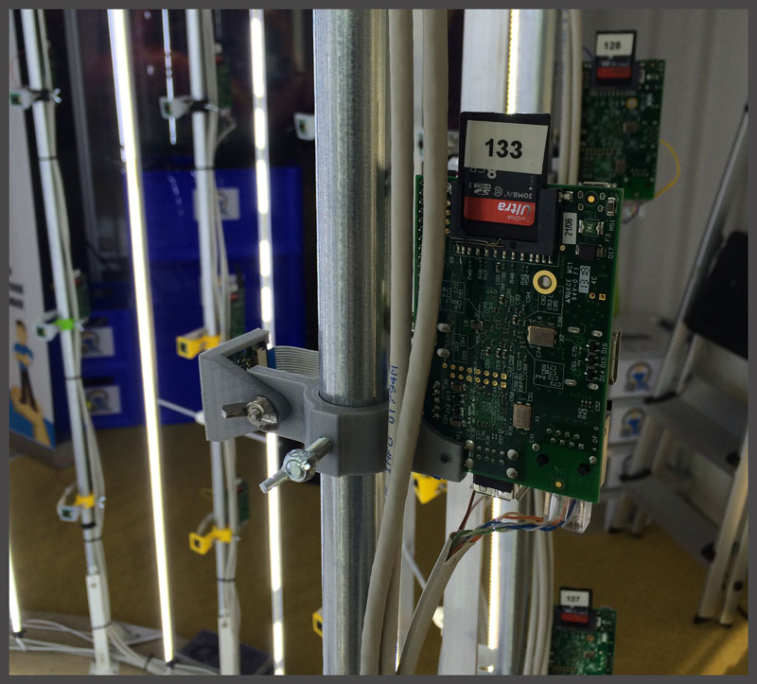
毕设目标
基于主流嵌入式平台与 RGBD 工业摄像头，设计并实现用于实现三维重建扫描的基于基板卡的摄像机阵列控制系统。实现一个 PC 端的用户 GUI， 通过用户设定参数自动完成对物体的拍摄，保证图像质量满足后端对三维重建的需求。

Slide 4
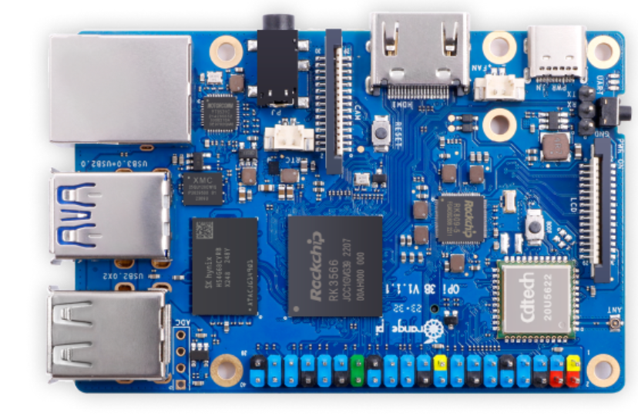
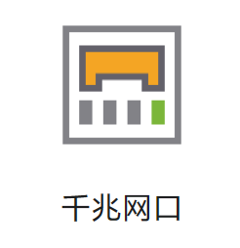
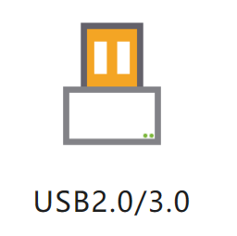
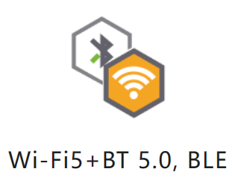
硬件介绍——嵌入式控制设备
支持多种方式连接相机，需要较高的通讯与传输速度以保证拍照的同时性
香橙派3B

Slide 5
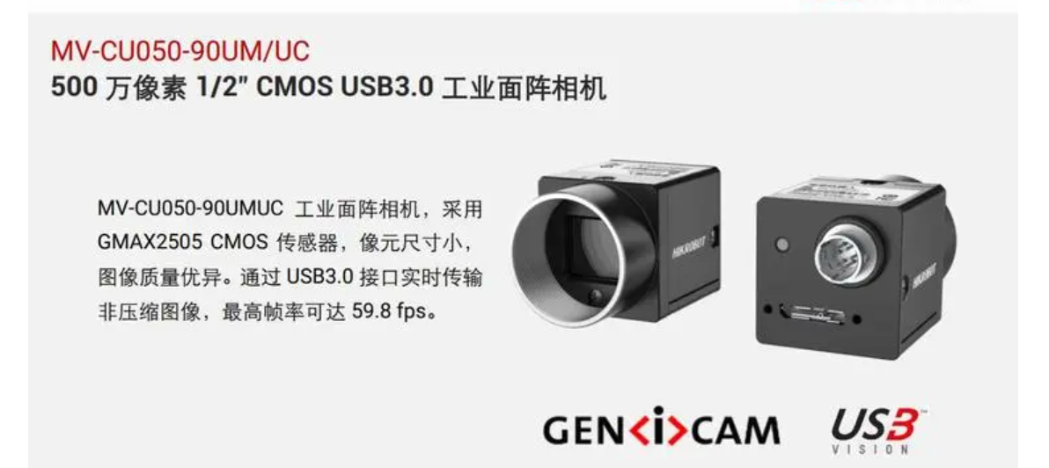
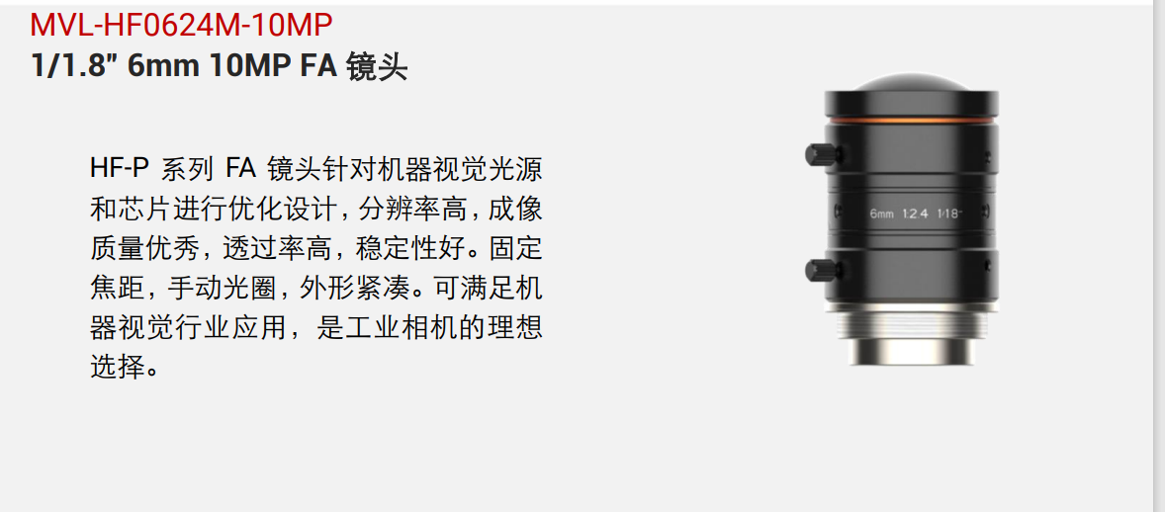
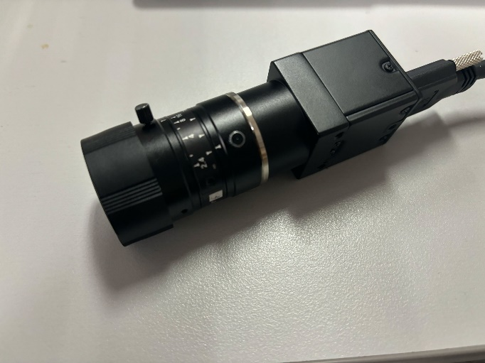
硬件介绍——工业相机与镜头
对焦距、像素、快门、传输速度、帧率都有要求

Slide 6

开发环境——Qt 开发前端界面
Qt是一个跨平台的 C++ 开发库，主要用来开发图形用户界面（Graphical User Interface，GUI）程序。利用Qt和C++的跨平台特性，我们可以更方便地进行嵌入式开发。同时，利用Qt内置的许多方便的GUI组件，可以很快地搭建一个简单的应用程序界面出来。

Slide 7
当前进度
PART
02
03
04
05

Slide 8
相机的封装与使用

Slide 9
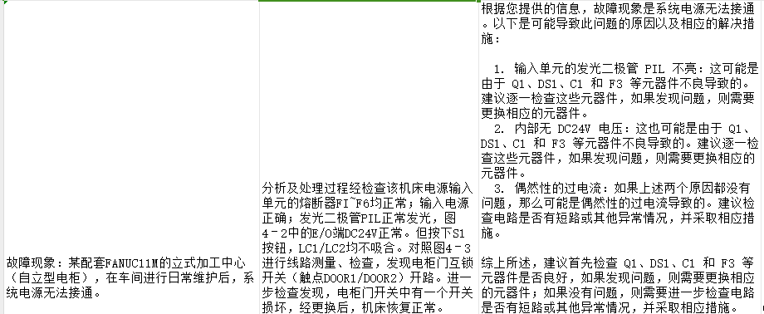
问题2
标答
测答
问题1：答案错误

Slide 10
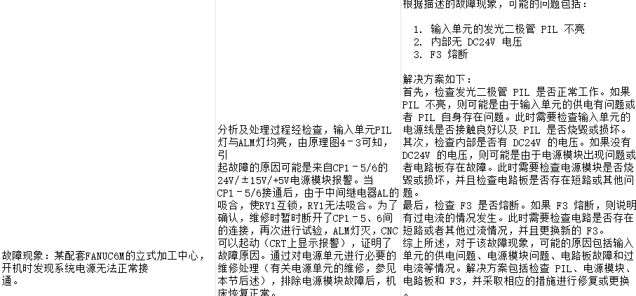
问题2
标答
测答
问题2：答案错误

Slide 11
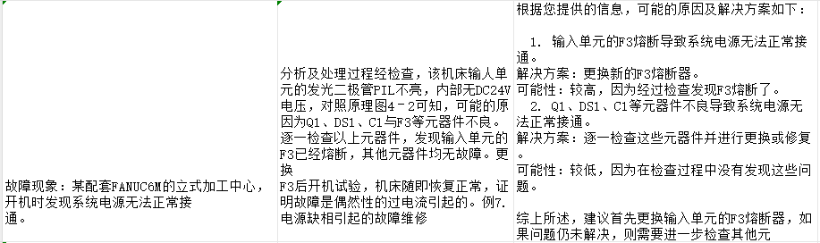
问题2
标答
测答
问题3：答案正确

Slide 12
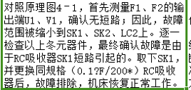
问题2总结
大模型认为电源出现问题可能会出现熔断，这是正确的，但是固执地认为是F3熔断（经讨论，是由于提示中给出了这一点）。三种情况中，只有最后一种确实是F3熔断错误。
造成原因：
1）问题相似度高，缺少差异，且提示中存在相关问题，导致大模型直接用提示作为答案。
2）在标准答案中，还存在人工检查的情况，而大模型没有办法检查设备情况。
解决方法：
1）手动补充问题，加上图片信息（测试时使用）
2）以知识库为辅助，加上人工排错，一步步溯源确定最终故障原因，如右图所示（真实情况）

Slide 13
解决方案准确度
问题 | 中间原因命中 | 最终原因命中 | 解决方案命中 | 打分
1 | 0.9 | 0.8 | 0.5 | 5
2 | 0 | 0 | 0 | 8
3 | 0 | 0 | 0 | 6
4 | 0.8 | 0.8 | 0.8 | 8
5 | 1 | 1 | 1 | 8
6 | 0 | 0 | 0 | 5
7 | 0 | 0 | 0 | 7
8 | 0 | 0 | 0 | 4
9 | 0 | 0 | 0 | 7
问题 | 中间原因命中 | 最终原因命中 | 解决方案命中 | 打分
10 | 0.2 | 0 | 0 | 6
11 | 0.5 | 0 | 0 | 8
12 | 0.8 | 0.8 | 0.8 | 8
13 | 0.5 | 0 | 0 | 6
14 | 0.6 | 0.3 | 0.3 | 6
15 | 0.4 | 0 | 0 | 7
16 | 0.8 | 0.8 | 0.8 | 6
17 | 0.3 | 0 | 0 | 7
18 | 0 | 0 | 0 | 6

Slide 14
解决方案总结1
单\多条故障代码转换模块最后得到的是一段拼合而成的故障原因，和这里步骤2）尽可能一次性列出所有的故障原因思想一致
大模型产生一个好的回答的解决方案：
1）对于书中的相似问题，使用大模型将所有可能的中间原因整理出来，放入知识库。
2）对于知识库中没有的问题，让大模型多次进行回答，直到它回答不出新的原因为止。每次回答后告诉他之前的中间原因，并让他产生新的中间原因。然后进行方式1的迭代。
3）若工人使用该解决方案无法解决问题，认为拿到的是中间原因，未找到最终原因。拿到每一个中间原因，例如有A、B、C三条，让大模型判断造成A的原因（假如有A1，A2，A3）,这样得到A1、A2……B1、B2……C1、C2……若干条新的中间原因，继续进行方式1的迭代。
缺点
1、第一轮需要一次性得到所有可能原因，响应时间长。
2、第一轮由于一次性得到所有可能原因，工人需要排查的故障原因较多。
优点：
1、问答轮次较方案二少。
2、可与单\多条故障代码转换模块结合
方式1：
拿到这一轮的中间原因，并根据可能性排序，让工人去排查。若没有一条故障原因能匹配，则认为失败。若能匹配，则让工人输入所有能匹配的原因，大模型给出相应的解决方案。转入步骤3）

Slide 15
解决方案总结2
大模型产生一个好的回答的解决方案：
1）对于书中的相似问题，使用大模型将所有可能的中间原因整理出来，放入知识库。
2）对于知识库中没有的问题，让大模型先进行一次回答，给出最有可能的 3-5 条中间原因，然后进行方式2的迭代。
3）若工人使用这些解决方案无法解决问题，认为拿到的是中间原因，未找到最终原因。拿到每一个中间原因，例如有A、B、C三条，让大模型判断造成A的原因（假如有A1，A2，A3）,这样得到A1、A2……B1、B2……C1、C2……若干条新的中间原因，继续进行方式1的迭代。
缺点
1、工人需要进行的提问、排查次数较方案一多。
2、与单\多条故障代码转换模块结合性差
优点：
1、回答等待时间短。
2、非最坏情况下，得到最终故障原因和解决方案的速度较方案一快。
方式2：
拿到这一轮的中间原因，并根据可能性排序，让工人去排查。若没有一条故障原因能匹配，则继续转入步骤2）（给定停止条件，例如转入步骤2）次数超过3次，认为失败）。若能匹配，则让工人输入所有能匹配的原因，大模型给出相应的解决方案。转入步骤3）

Slide 16
评分评测
推荐使用Office 365或2019，平滑切换食用更佳哦
PART
02
03
04
04

Slide 17
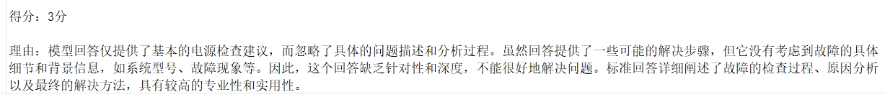
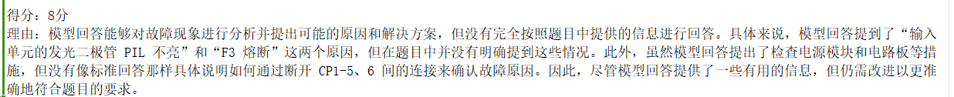
评分问题：大模型标准
综上来看：大模型认为的一条好回答：
1.原因和解决措施尽可能详细（对于我们来说，只能是加分项，不能是决定项）
2.需要切题回答
3.如第一个评分，原题中确实是电源出现问题，但是由于太泛化，给分低。
4.如第四个评分，答案错了，若原因和措施详细，仍有高分。

Slide 18
评分问题：
标准：1.答案错了，仍有8/10高分，认为应设置到5分以下
2.按照中间原因，最终原因，解决方案命中率加权给分，由于缺少人工排查条件，因此大模型很难给出最终原因和正确解决方案，因此我们主要看中间原因的命中率。三个部分的权重比应为中间原因>>解决方案=最终原因
0.8 0.1 0.1 ×
1 0 0
评判得分的解决方式：
1、假如命中了解决方案和最终原因，则直接给10分。
2、否则，按照中间原因的命中率来给分。如果命中其中一条，则分数在5分以上，若命中多条，按一条一分来算，加至10分为止。详细的分析过程和解决方案只能作为加分项，且加分范围不宜超过1分。
3、若一条都未命中，则直接给0分。

